Slide 1
الاحتمال الشرطي:"Conditional probabitily
افرض ان فضاء العينه يتضمن حادثين غير متنافيتين غير مستقلين A,B فأن احتمال حدوث الحادثه A بعد حدوث الحادثه B اي ان( الحدث B قد حدث قبله) اي ان (الحدث A يعتمد في حدوثه على الحدث B ) يرمز له بالرمز P(A⁄B) ويعطى بالصيغة التالية
P(B)≠ 0 , (P(A∩ B))/(P(B)) = P(A⁄B)

Slide 2
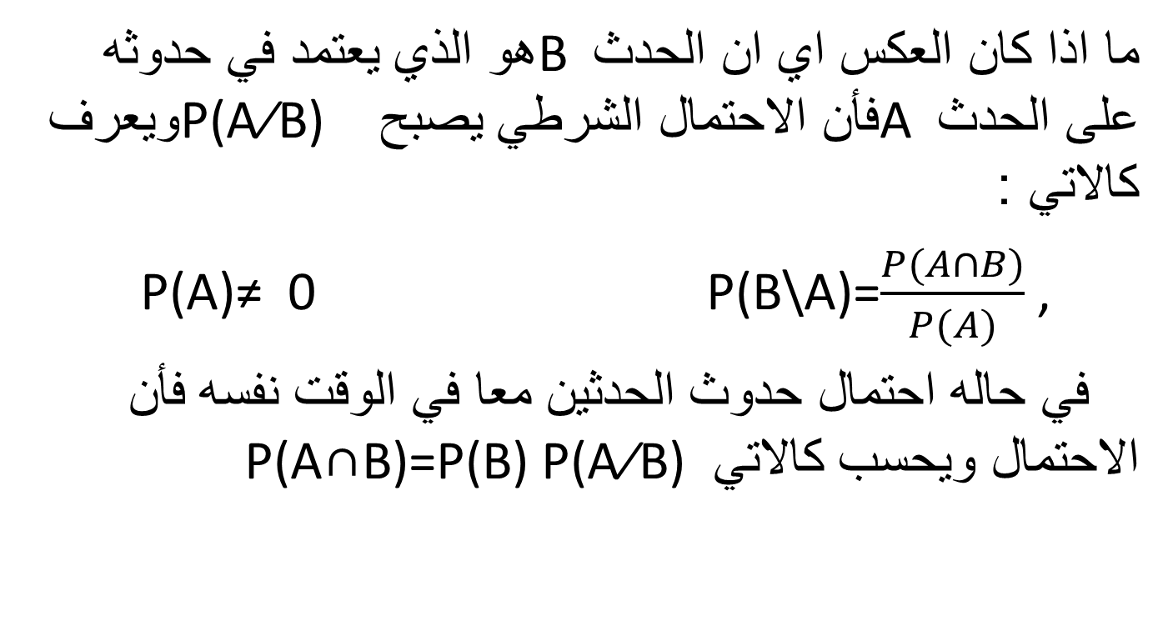
ما اذا كان العكس اي ان الحدث B هو الذي يعتمد في حدوثه على الحدث A فأن الاحتمال الشرطي يصبح P(A⁄B) ويعرف كالاتي :
P(A)≠ 0 P(B\A)=$\frac{P(A∩B)}{P(A)}$ ,
في حاله احتمال حدوث الحدثين معا في الوقت نفسه فأن الاحتمال ويحسب كالاتي P(A∩B)=P(B) P(A⁄B)

Slide 3
هذا في حاله الحدث A هو الذي يعتمد على الحدث B
في حاله الحدث B هو الذي يعتمد على الحدث A فأن القانون يصبح كالاتي:
P(A∩B)=P(A) P(B⁄A)
ملاحظه: في جميع الحالات اعلاه تدعى الحادثتان B,A معتمدتان

Slide 4
مثال: صندوق به ثلاث كرات بيضاء و(5) كرات حمراء و(2) زرقاء سحب من هذا صندوق كرتان بدون ار جاع (سحب الكره الاولى وتركت خارج الصندوق ثم سحب الكره الثانيه اوجد
1-احتمال ان تكون الكره الثانيه حمراء اذا كانت الكره الاولى بيضاء
2-احتمال ان تكون الكره الثانيه بيضاء اذا كانت الكره الاولى بيضاء
3-احتمال ان تكون كلتا الكرتان زرقاء

Slide 5
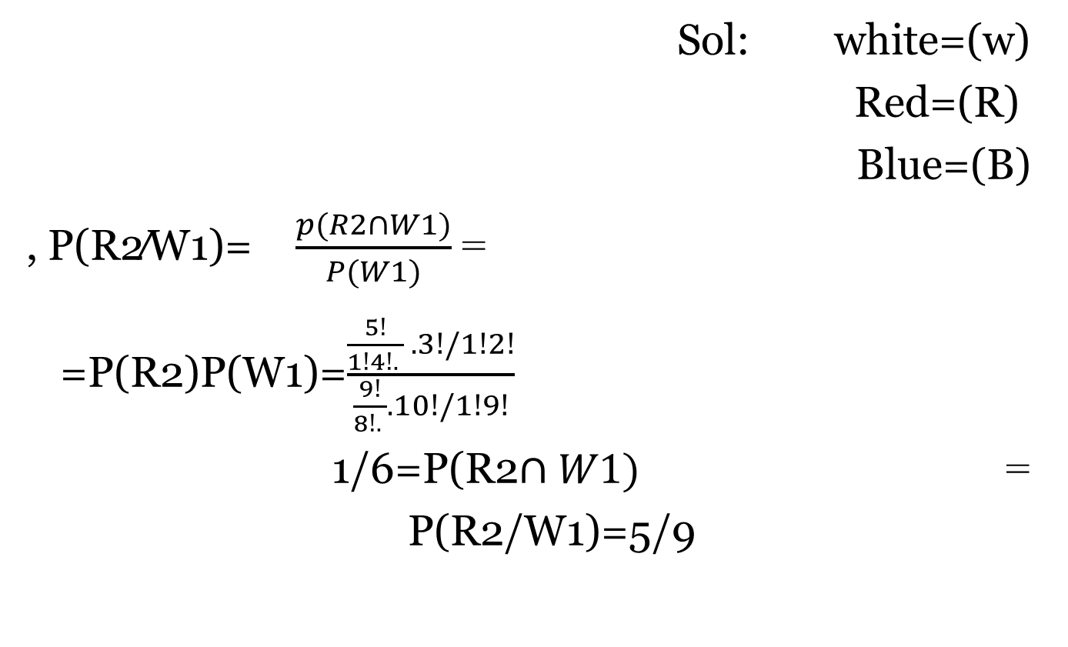
Sol: white=(w)
Red=(R)
Blue=(B)
= , P(R2⁄W1)= $\frac{p(R2∩W1)}{P(W1)}$
=P(R2)P(W1)=$\frac{\frac{5!}{1!4!. } .3!/1!2!}{\frac{9!}{8!. }.10!/1!9!}$
=1/6=P(R2$∩W1)$
P(R2/W1)=5/9

Slide 6
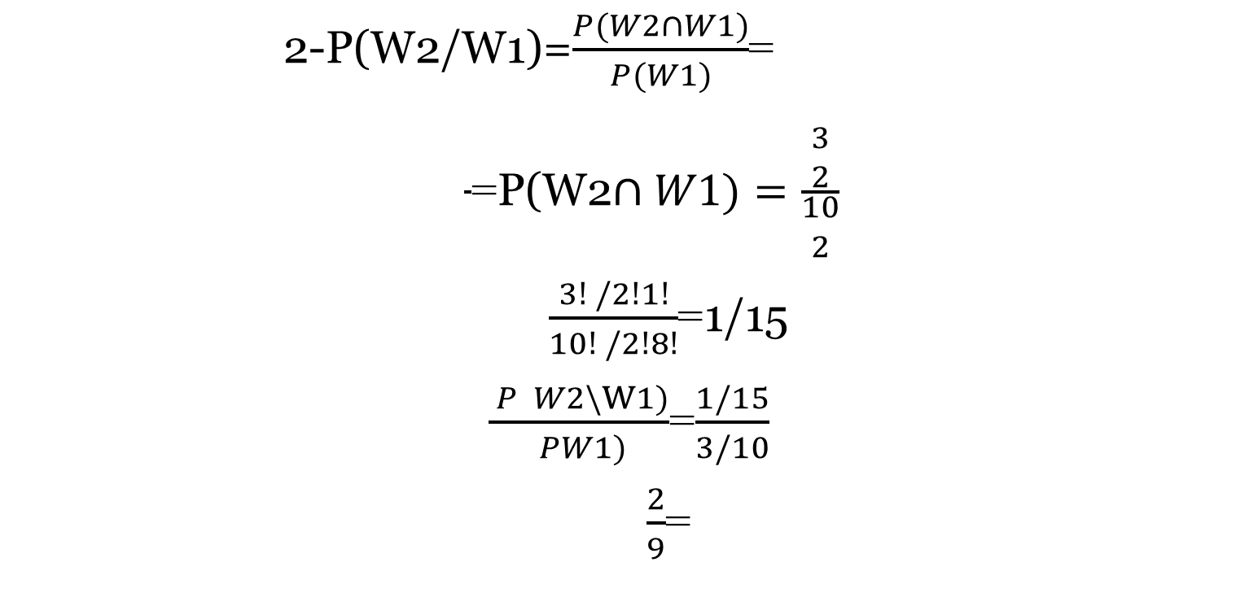
=2-P(W2/W1)=$\frac{P(W2∩W1)}{P(W1)}$
=P(W2$∩W1)=\frac{\begin{matrix}3 \\ 2\end{matrix}}{\begin{matrix}10 \\ 2\end{matrix}}$
1/15=$\frac{3! /2!1!}{10! /2!8!}$
$\frac{ P W2\backslash W1)}{ PW1)}$=$\frac{1/15}{3/10}$
=$\frac{2}{9}$

Slide 7

P(B1$∩B2)=P(B1)P(B2/B1)$3-
$\frac{6}{45}$=$\frac{2}{10}$0$\frac{1}{9}$

